Slide 1


S’engager dans de nouveaux modèles d’aménagement

Slide 2
2 Lois 2 ambitions
Lois ELAN et Climat - résilience
2 lois avec 2 ambitions très fortes pour les élus du bloc local :
Renforcer la place du projet politique : moderniser les SCoT pour affirmer la stratégie territoriale intégratrice des objectifs nationaux et régionaux
Changer la trajectoire des territoires

Slide 3
Les apports de la loi ELAN
Le SCoT modernisé de la loi ELAN
Projet d’aménagement stratégique
3 piliers obligatoires
        Economie en transversalité (dont aménagement commercial, agriculture forêt)
        Besoin de la population : Habitat, équipements, services, mobilité
        Transitions : énergétique, écologique, changement climatique, biodiversité
        Gestion économe du foncier et lutte contre l’artificialisation
DAAC obligatoire
SCoT valant PCAET
Décliner la stratégie et prévoir un plan d’action de mise en oeuvre
Intégrateur des objectifs nationaux et régionaux

Slide 4
Les enjeux pour les élus
Le changement de trajectoire des territoires
Une trajectoire en 3 temps : 3x10 ans, gestion économe du foncier, artificialisation, ZAN (renouvellement urbain / renaturation)
Relever le défi d’une forte ambition : une marche très haute à monter en très peu de temps, avec une logique de résultat
Des négociations à mener entre les SCoT à l’échelle régionale (SRADDET) : objectif régional et territorialisation, grands projets
La prise en compte des efforts déjà réalisés et les dynamiques des territoires et des besoins à venir
Renforcer la gouvernance au sein du bloc local
Mieux articuler la chaine de commandement stratégie-plans d’action – contractualisation

Slide 5

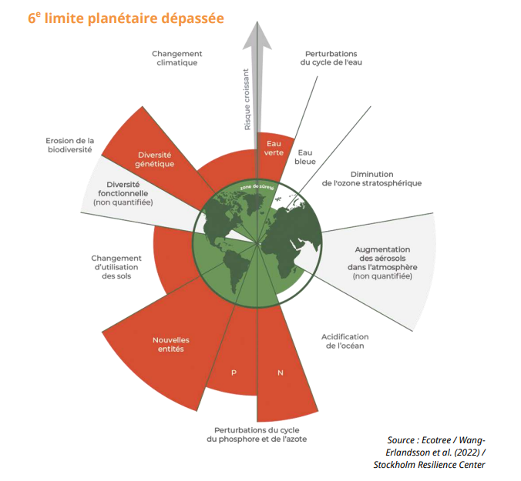
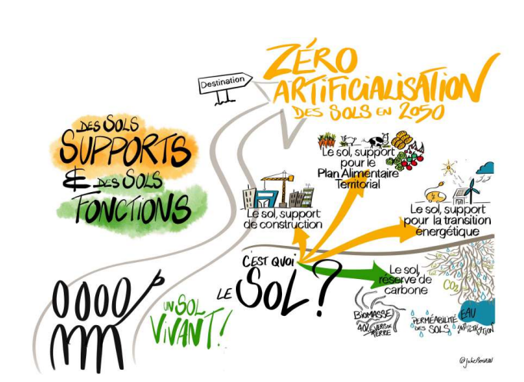
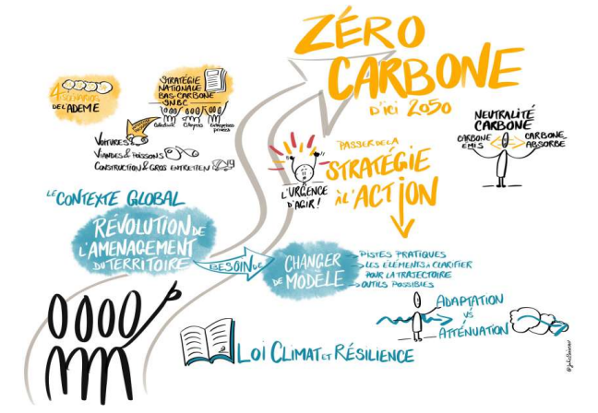
S’engager dans de nouveaux modèles d’aménagement
  Choisir pour ne pas subir : la responsabilité politique des élus du bloc local ;
  Faire face à la révolution d’aménagement du territoire et aux enjeux de la loi Climat résilience ;
  Deux horizons connus : ZAN et ZEN d’ici 2050.

Slide 6
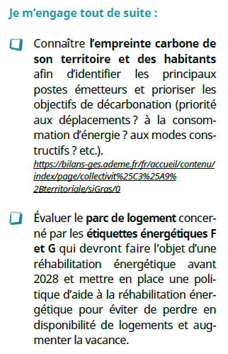
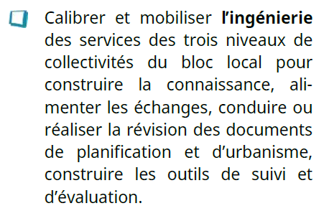
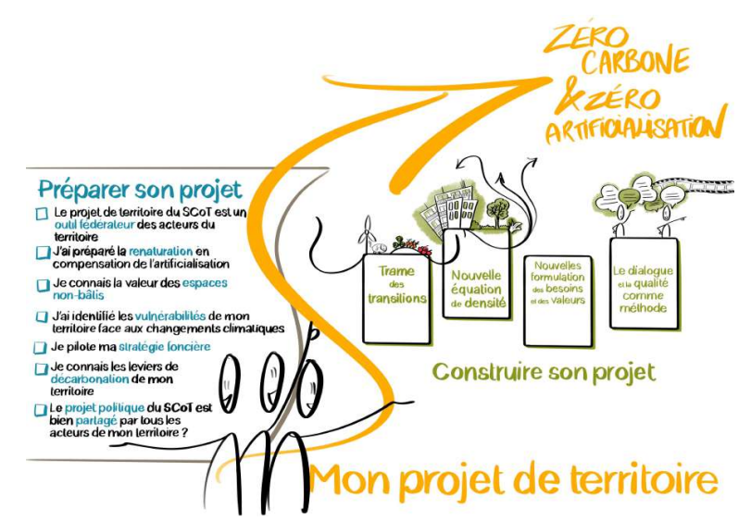
S’engager dans de nouveaux modèles d’aménagement
  Identifier les leviers d’action des élus et le chemin qu’ils souhaitent emprunter ;
  Repenser le projet de territoire et s’assurer qu’il permet le changement de trajectoire du territoire, le décliner ;
  Agir dès maintenant et engager la réflexion de long terme.

Slide 7
S’engager dans de nouveaux modèles d’aménagement
  Transformer la contrainte législative en opportunité politique de ré-enchanter l’exercice d’aménagement du territoire ;
  Les défis sont tels, pour revoir nos modèles d’aménagement, s’appuyer sur les compétences de chacun ;
  Travailler 5 axes :
      Revoir la manière dont on identifie les besoins ;
      Elargir les valeurs du territoire ;
      Faire des espaces non bâtis l’épicentre des transitions ;
      Formuler une nouvelle équation pour la densité ;
      La qualité des aménagements et du dialogue.

Slide 8

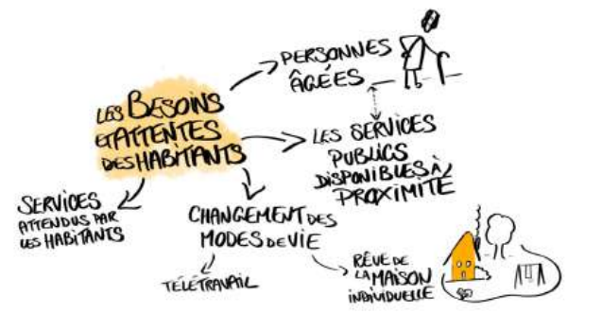


S’engager dans de nouveaux modèles d’aménagement

Slide 9

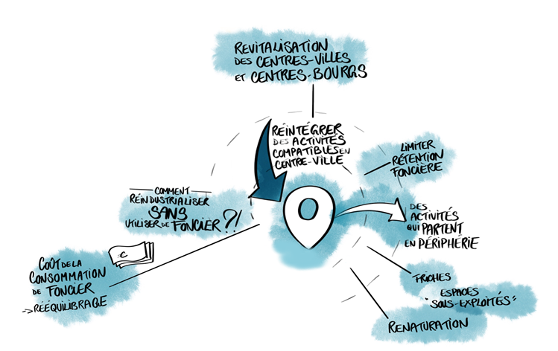

S’engager dans de nouveaux modèles d’aménagement

Slide 10


S’engager dans de nouveaux modèles d’aménagement

Slide 11

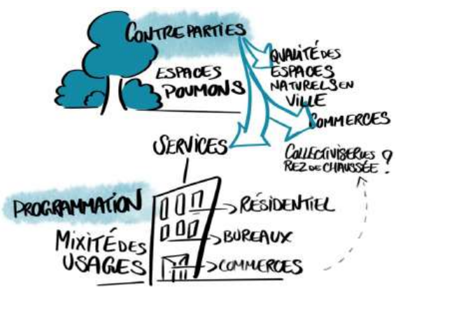
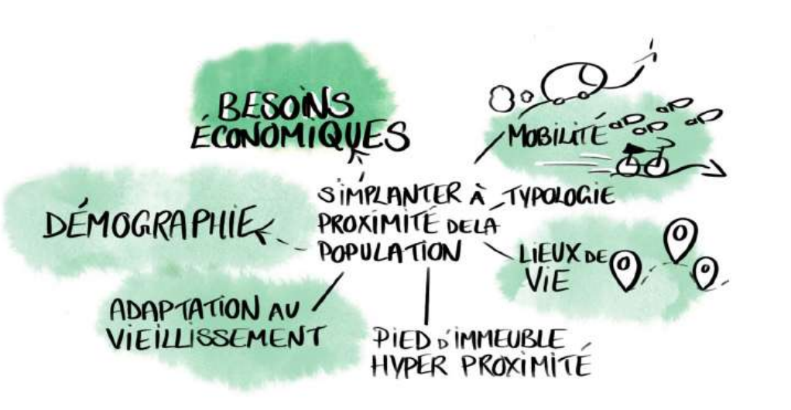

S’engager dans de nouveaux modèles d’aménagement

Slide 12



S’engager dans de nouveaux modèles d’aménagement

Slide 13
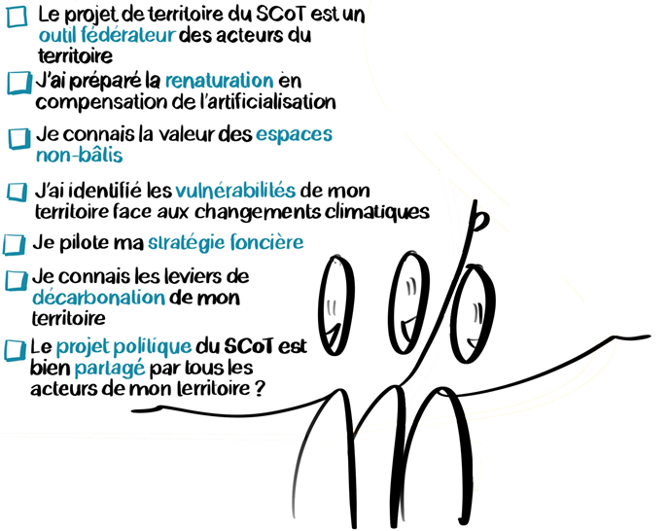
S’engager dans de nouveaux modèles d’aménagement
Agir pour ne pas subir !

Slide 14
Echanges

